Slide 1
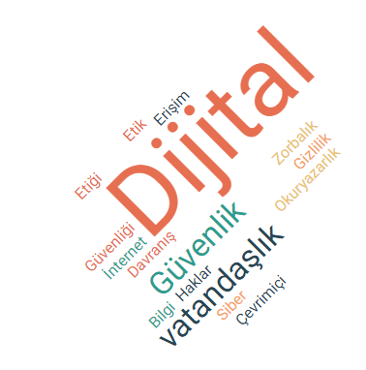
Dijital Vatandaşlık - Dijital Teknolojinin Etik Kullanımı
Dijital Esenlik ve Güvenliği Herkes için Erişilebilir Hale Getirerek Dijital Yılmazlığın İnşası 2022-2-SK01-KA220-ADU-000096888

Slide 2
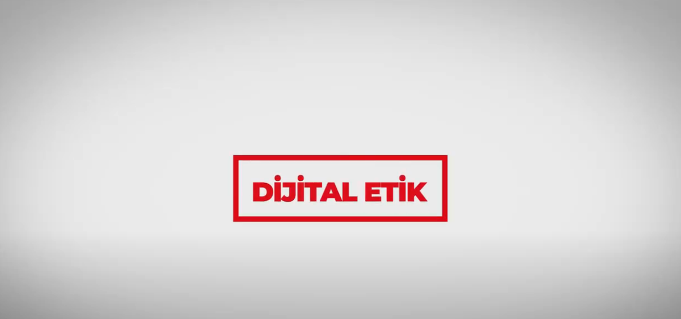
Dijital Teknolojinin Etik Kullanımı
Giriş Videosu

Slide 3
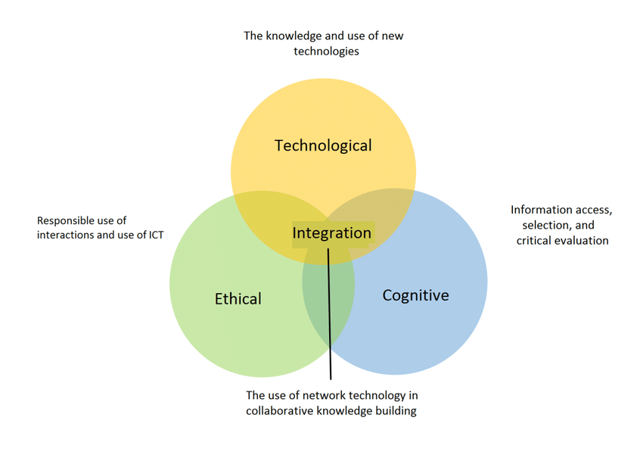
Dijital Yeterliliğin Bileşenleri
Bilişim Teknolojisi Okuryazarlığı veya Bilgisayar Okuryazarlığı: Donanım ve yazılımın nasıl kullanılacağına dair teknik becerilerin öğrenilmesi anlamına geldiğinden dijital yeterliliğin teknik bileşenidir.
Bilgi Okuryazarlığı: Eleştirel düşünme, problem çözme vb. gibi dijital teknolojilerin bilişsel yönlerini ifade eder.
Medya Okuryazarlığı (Medya Eğitimi): Dijital teknolojileri ve sosyal medyayı kullanmanın etik yönlerini ifade eder. Dijital araçların ve içeriklerin anlamını eleştirel bir şekilde kavrama, yorumlama ve değerlendirme kapasitesidir.
Yeni teknoloji bilgisi ve
yeni teknolojilerin kullanımı
Teknolojik
Etkileşimlerin sorumlu kullanımı ve bilgi iletişim teknolojilerinin kullanımı
Bilgiye erişim, seçim ve eleştirel değerlendirme
Entegrasyon
Etik
Bilişsel
Ağ teknolojisinin işbirlikçi bilgi inşasında kullanımı

Slide 4
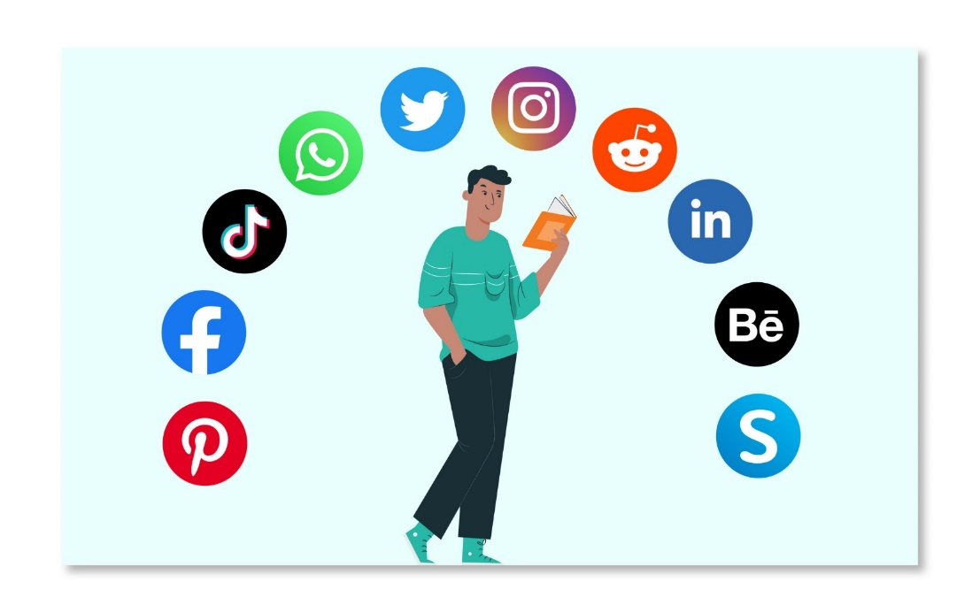
Medya Eğitimi Nedir?
Medya eğitimi, bireylerin medya okuryazarı olmaları ile medya mesajlarının ve medya mesajları oluşturulmasının doğasını, tekniklerini ve etkilerini eleştirel olarak anlayabilmeleri sürecidir.
Sosyal medya mesajlarını, sembollerini ve dilini eleştirel bir şekilde değerlendirmek ve anlamak.
Çevrimiçi davranışların ve iletişimin bilincinde olmak.
Sosyal medya platformlarının nasıl çalıştığını ve kimin çıkarları doğrultusunda işlediğini anlamak.
Sosyal medyanın nasıl anlam ürettiği ve gerçeği nasıl temsil ettiği bilmek.
Üretilen gerçekliğin halk tarafından nasıl yorumlandığını bilmek.

Slide 5
Neden Medya Eğitimi?
Gerçek-Ötesi Toplumda Yaşıyoruz
Kamuoyunun oluşmasında nesnel gerçeklerin etkisi, duyguların ve kişisel/kültürel inançların etkisinden daha azdır.

Slide 6
Sosyal Psikolojiye Giriş
Sosyal psikoloji, bireylerin düşüncelerini, duygularını ve eylemlerini başkalarının örtülü varlığıyla, dolayısıyla sosyal yapıyla bağlantılı olarak anlamayı amaçlamaktadır.
Bu durum çevrimiçi ortamda da geçerlidir!

Slide 7
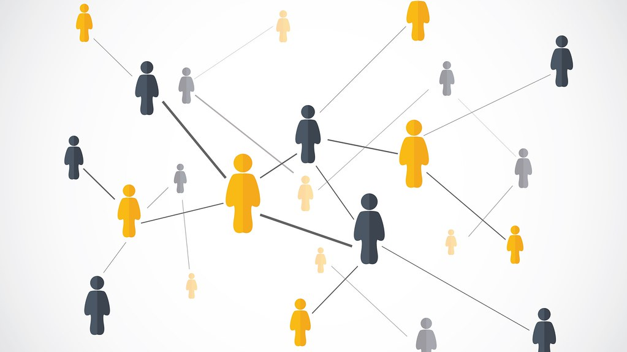
Sosyal Psikolojiye Giriş
Yapılandırmacı yaklaşıma göre, sosyal ve kültürel boyutlar, zihnin ve onun bilişsel ve duygusal süreçlerinin kurucu unsurlarıdır.
Gerçeklik, toplumsal olarak paylaşılan ve üzerinde uzlaşılan bir vizyon olarak tasarlanmıştır.
Gerçeklik bilgisi, kolektif örgütlenme ve anlam arama sürecinin sürekli bir parçası olarak tasarlanmıştır.

Slide 8
Sosyal Psikolojiye Giriş
Kültür Nedir?
Kültür, bir kültürel grubun gerçeklikle ilişki kurmasını sağlayan bir dizi paylaşılan anlam, sembol, bilgi ve dil anlamına gelir.
Kültürel Grup Nedir?
Kültürel grup, ortak inançlar, davranış kalıpları ve değerler kümesini paylaşan bireylerin bir araya gelmesi olarak tanımlanır.
Irk, ulusal köken, cinsiyet, sınıf veya din gibi doğduğumuz grupları ifade eder.
Aynı zamanda parçası olduğumuz grupları da içerebilir. Örneğin, yeni bir ülkeye/mahalleye taşınarak, yeni bir mesleğe başlayarak veya bir spor/kültür kulübüne katılarak, ekonomik statüde değişiklik yaparak, engelli olarak vb. yeni bir kültür edinmek mümkündür.

Slide 9
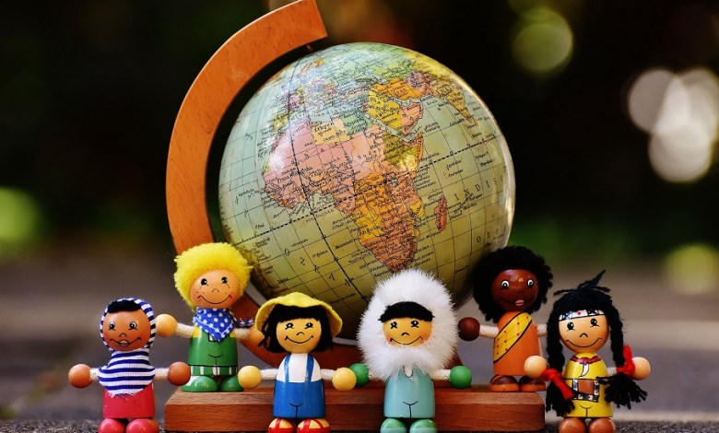
Sosyal Psikolojiye Giriş Sosyal Sınıflandırma
Sosyal sınıflandırma, bireyleri sosyal bilgilere dayalı olarak gruplandırdığımız süreçtir.
"Büyük Üçlü" cinsiyet, ırk ve yaştır. Ancak sosyal statü, meslek ve hatta cinsel yönelim gibi diğer boyutlar da sınıflandırılır.
Başkalarının sosyal sınıflandırmaları bir kez belirlendikten sonra değerlendirmemizi ve davranışlarımızı çoğu zaman farkında olmadan şekillendirir.

Slide 10
Sosyal Psikolojiye Giriş Sosyal Sınıflandırma Nedir?
Neden? Gerçekliğin karmaşıklığını azaltma
Risk? Her bireyin özgünlüğünü kaybetmesi.

Slide 11
Sosyal Psikolojiye Giriş Sosyal Sınıflandırmanın Üstesinden Nasıl Gelinir?
Yeni bir ortak kültürel iç grup yaratmak.
Kısa ipucu: Sizinkinden farklı bir kültürel gruba ait kişileri düşünün. Örneğin, farklı din ve/veya etnik köken. Bu kişilerle birlikte ortak bir kültürel grup düşünebilir misiniz?
Parçası olduğunuz kültürel grupları düşünün!

Slide 12
Sosyal Psikolojiye Giriş 1950'lerde Muzaffer Şerif tarafından yürütülen, Oklahoma'nın yaz kamplarındaki 22 erkek çocuğun katıldığı Robbers Cave deneyi
Yakınlık gösterenlerin bir araya gelmesiyle gruplar oluşturuldu.
Gruplar arası rekabet ortaya çıktığında grup kimliği bireysel yakınlıkların önüne geçti.
Daha sonra işbirlikçi görevler bu çatışmayı azalttı ve grup gerilimlerinin çözümünde ortak hedeflerin rolünün altı çizildi.
Kısa İpucu: Önyargıların ve gruplar arası çatışmaların üstesinden gelmeye yardımcı olan herhangi bir çevrimiçi işbirliği örneği düşünebiliyor musunuz?

Slide 13
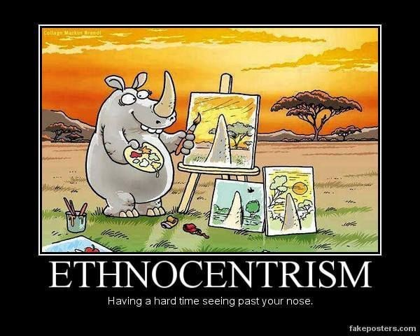
Sosyal Psikolojiye Giriş
Etnik Merkezcilik Nedir? Kişinin kendi kültürel grubunun değerlerini üstün ve mutlak olarak görme eğilimi.
Önyargı Nedir? Diğer kültürel gruplara ait kişileri olumsuz yargılama eğilimi.
ETNİK MERKEZCİLİK
Burnunun ötesini görmede zorluk yaşama

Slide 14
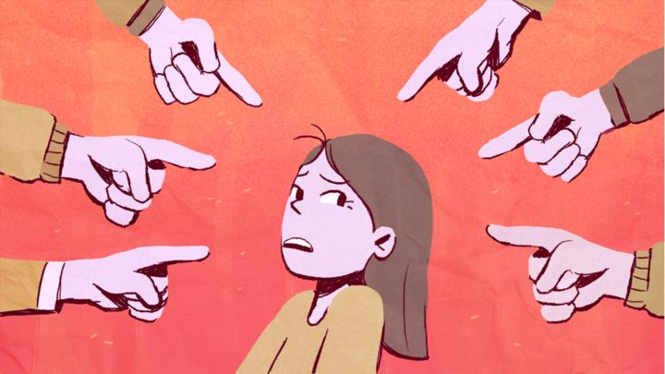
Sosyal Psikolojiye Giriş Önyargının Bileşenleri
Kalıp yargı: Bir kültürel gruba ilişkin bilgiyi ifade eden bilişsel unsurdur.
Duygular: Olumsuz bir yargının ortaya çıkmasına neden olan önyargının temel unsurudur.
Ayrımcılık: Hedef kültürel gruba yönelik eylemlere yol açan davranışsal unsurdur.

Slide 15
Sosyal Psikolojiye Giriş Bir Önyargı Örneği
Kalıp yargı: "Tüm Romanlar hırsızdır".
Duygular: “Bu beni kızdırıyor ve çabuk öfkelendiriyor”.
Ayrımcılık: "Bu yüzden otobüste onlara hakaret ediyorum".
Kısa İpucu: Sosyal medyada rastladığınız önyargılara dair herhangi bir örnek verebilir misiniz?

Slide 16
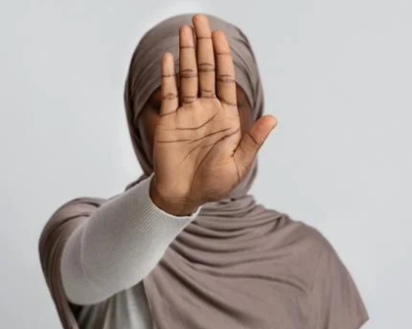
Sosyal Psikolojiye Giriş Bir Çevrimiçi Önyargı Örneği
Covid-19 Pandemisi Sürecinde Asyalı Amerikalılara Yönelik Önyargı
Kovid-19 salgını, “Asyalılara” yönelik ırkçılık, ayrımcılık ve şiddet vakalarının artmasına neden oldu. Ocak 2020'den bu yana, birçok Asyalı Amerikalı, ırkçı hakaretlere, haksız yere işyerlerinde işten çıkarılmaya, tükürülmeye, fiziksel şiddete ve aşırı fiziksel mesafeye maruz kaldığını bildirdi.
Croucher S.M., Nguyen T. and Rahmani D. (2020). Prejudice Toward Asian Americans in the Covid-19 Pandemic: The Effects of Social Media Use in the United States.

Slide 17
Sosyal Psikolojiye Giriş Önyargıların yayılmasında medyanın ve sosyal medyanın rolü nedir?
Yanıltıcı Medya Başlıkları
“Çin virüsü kargaşası”
“Çinli çocuklar evde kalsın”
Sosyal Medya Hashtag'i
#WuhanVirüs
#KungFlu

Slide 18
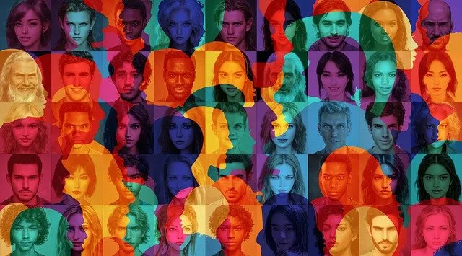
Sosyal Psikolojiye Giriş Kültürel Modeller
Kültürel Asimilasyon: Kültürel farklılıklar yavaş yavaş ortadan kaldırılır.
Çok Kültürlülük: Kültürler katı ve istikrarlı kümeler olarak kabul edilir.
Kültürlerarasılık: Kültürel süreçlerin melezleşmesini ifade eder. Kültürel sınır, farklı grupları birleştirir; ayırmaz.
Kısa İpucu: Hangi kültürel modelin arzu edilir olduğunu düşünüyorsunuz?

Slide 19
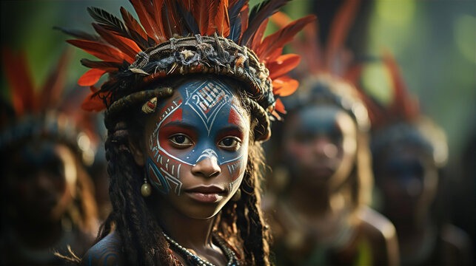
Sosyal Psikolojiye Giriş Etik İkilem - Kültürel Görelilik
Kültürel görelilik, kültürleri ölçmek için evrensel bir standardın olmadığı ve tüm kültürel değer ve inançların kültürel bağlamları açısından anlaşılması gerektiği ve dış normlara ve değerlere göre yargılanmaması gerektiği görüşüdür.

Slide 20
Sosyal Psikolojiye Giriş Etik İkilem - Kültürel Görelilik
Kültürel görelilik, mutlak insan hakları ve ahlaki değerlerin yokluğu anlamına mı geliyor? Hayır, ancak insan haklarının ihlali ile kültürel çoğulculuk arasındaki sınır çok incedir.
Kısa İpucu: Bazı ülkelerde çocuk evlilikleri insan haklarını mı ihlal etmekte yoksa kültürel çeşitliliği mi yansıtmaktadır?

Slide 21
Açık Lisans
"Dijital Esenlik ve Güvenliği Herkes için Erişilebilir Hale Getirerek Dijital Yılmazlığın İnşası” (Proje no: 2022-2-SK01-KA220-ADU000096888) projesi kapsamında hazırlanan bu ürün, Avrupa Komisyonu’nun desteği ile geliştirilmiştir ve yalnızca yazar(lar)ının görüşlerini yansıtmaktadır. Avrupa Komisyonu, belgelerin içeriği hakkında sorumlu tutulamaz.
Bu yayın, CC-BY-NC-SA Creative Commons lisansına sahiptir.
Bu lisans, ticari olmayan amaçlar için eserin kopyalanmasına, dağıtılmasına, uyarlanmasına ve işlenmesine izin verir. Eseri kullanırken ve eserden alıntı yaparken:
1. uygun atıf yapılmalı, lisans kullanılmalı ve değişiklik yapıldıysa bu belirtilmelidir. Telif hakları, eser sahiplerine ait kalacaktır.
2. eser ticari amaçlarla kullanılamaz.
3. eseri değiştirdiğinizde, dönüştürdüğünüzde veya işlediğinizde, ortaya çıkan eseri aynı lisansla lisanslamalısınız.
Sorumluluk Reddi:
Avrupa Birliği tarafından ortak finanse edilmiştir. Ancak ifade edilen görüşler ve fikirler yalnızca yazar(lar)a aittir ve Avrupa Birliği veya Avrupa Eğitim ve Kültür Yürütme Ajansı'nın (EACEA) görüşlerini yansıtmaz. Ne Avrupa Birliği ne de EACEA bunlardan sorumlu tutulamaz.

